Slide 1
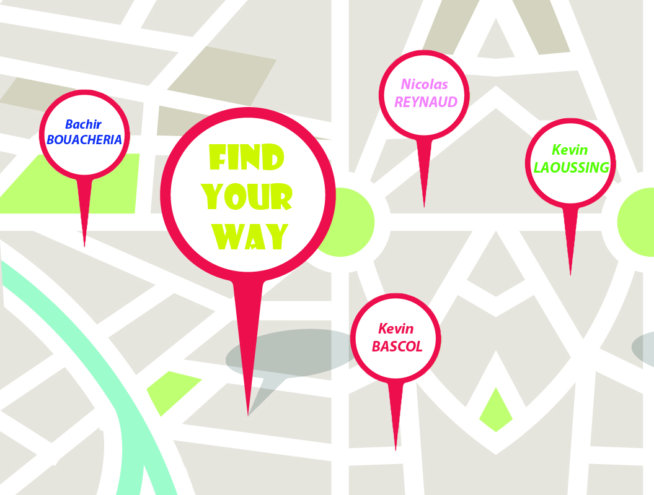

Slide 2

?
?
?

Slide 3





?
?
?

Slide 4
Find your Way

Slide 5
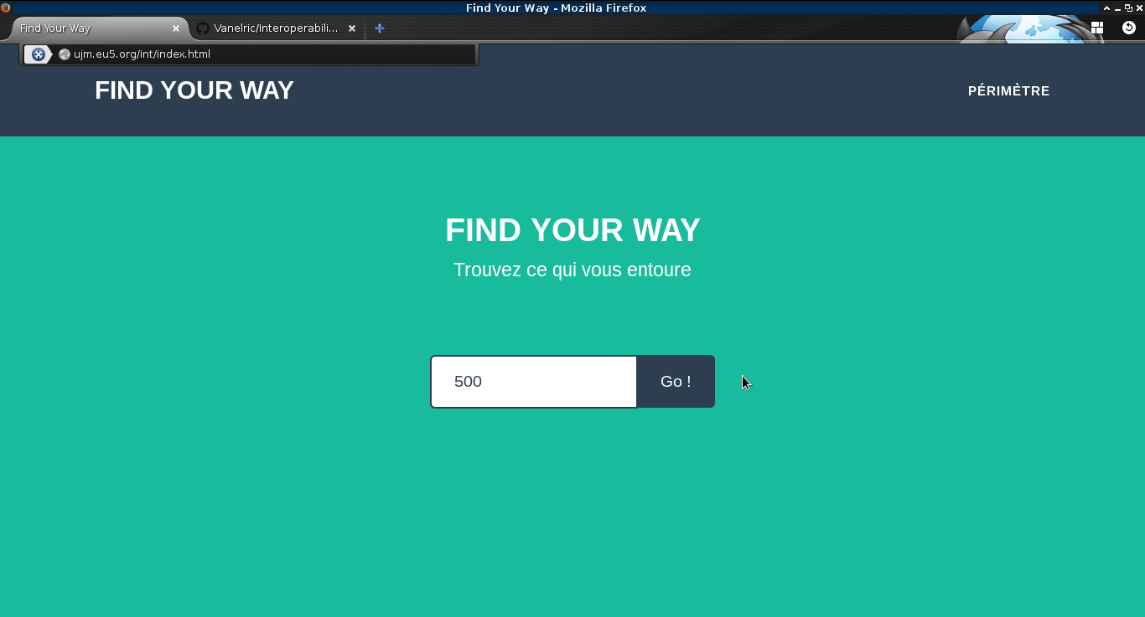
Accueil

Slide 6
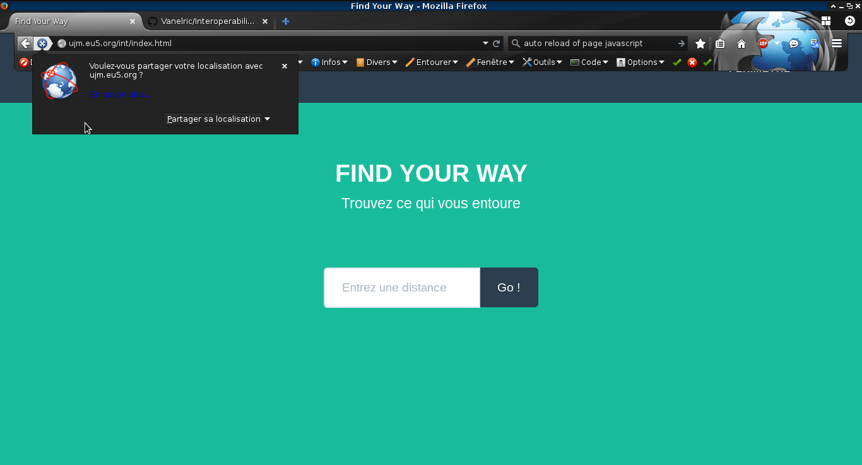
Partage de localisation

Slide 7
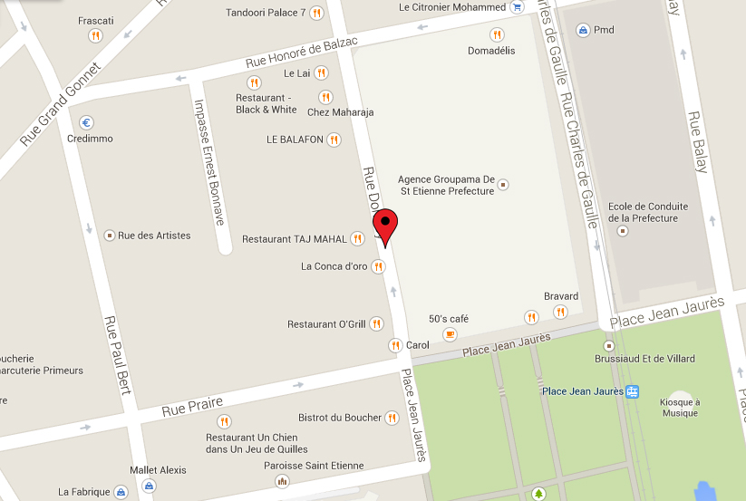

Slide 8
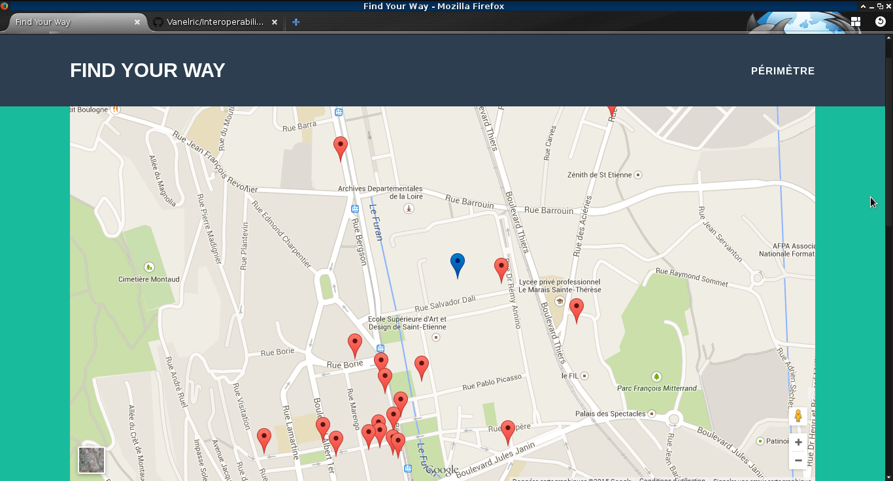
Résultat de la recherche

Slide 9
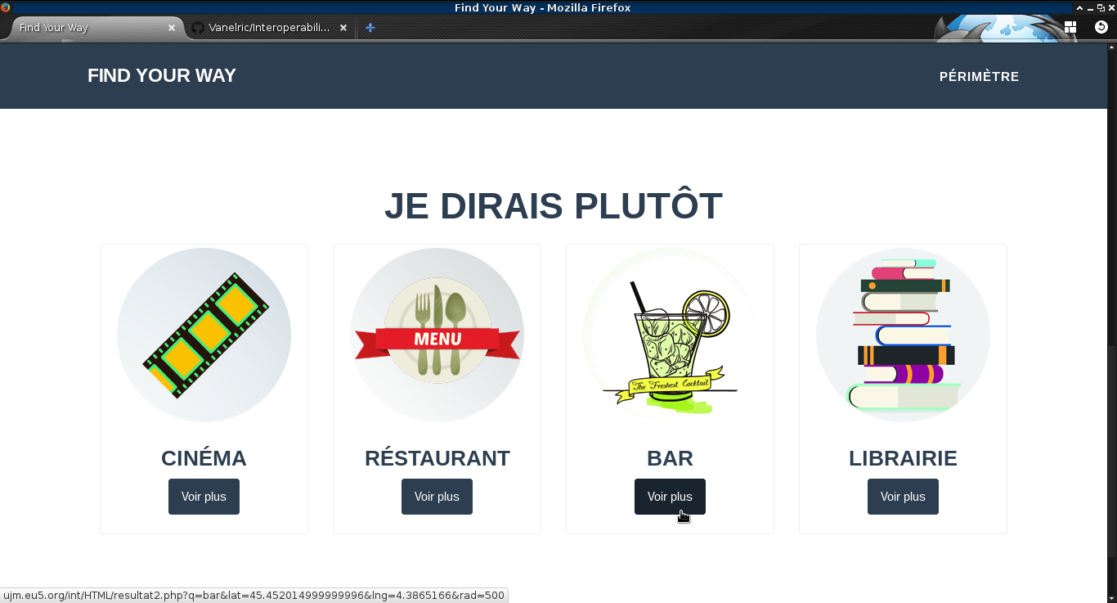
Résultat de la recherche

Slide 10
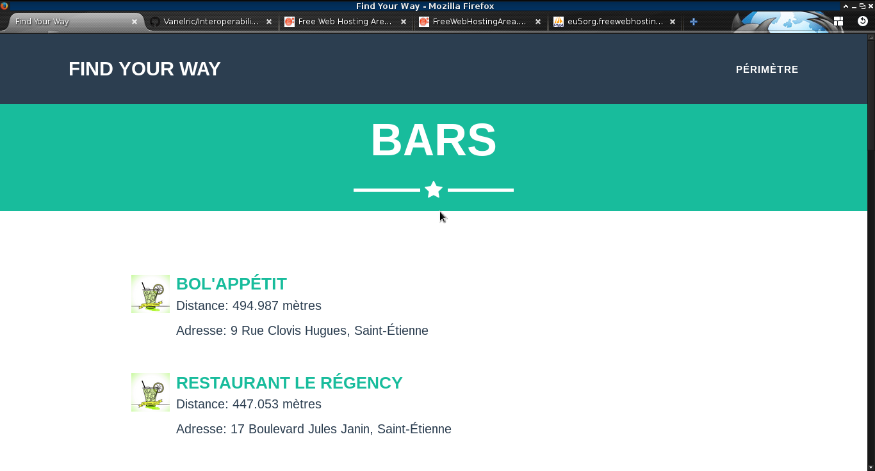
Résultat de la recherche

Slide 11
Comment ?

Slide 12
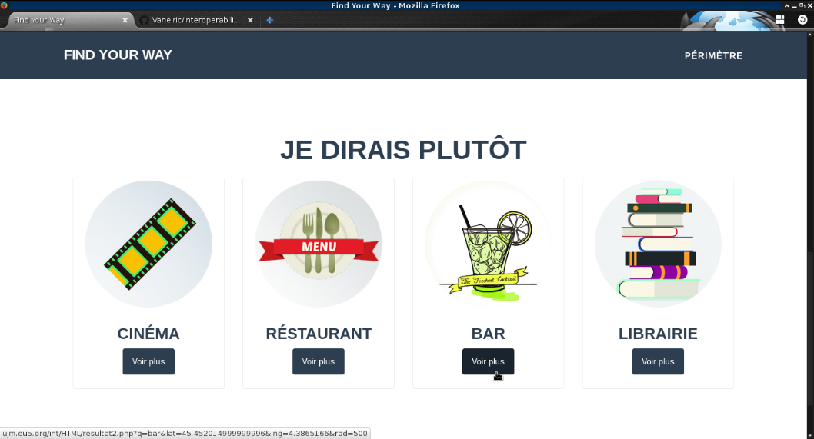
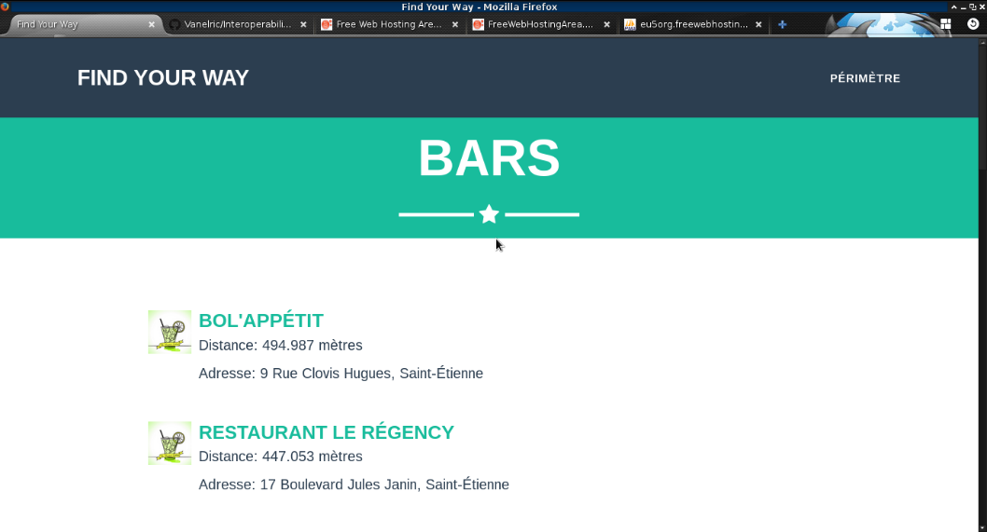
?
?
?

Slide 13
Résultat de la recherche

Slide 14
Résultat de la recherche

Slide 15
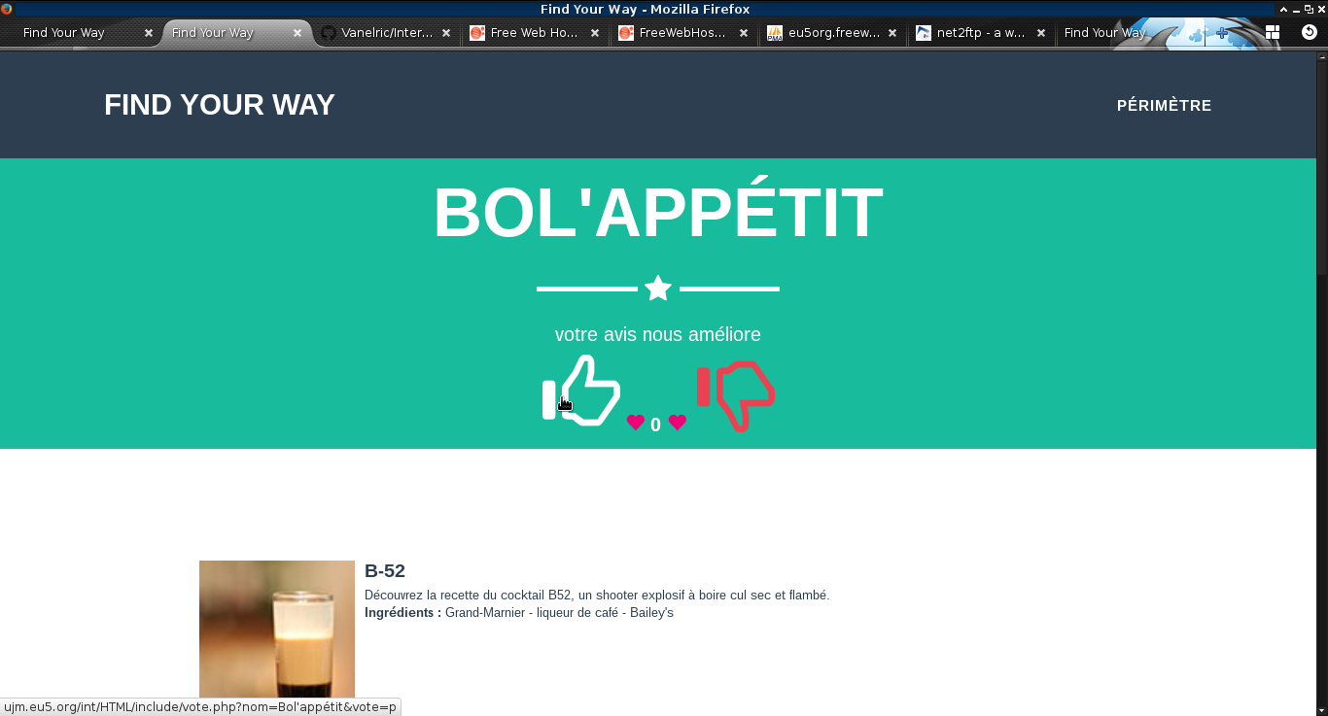
Résultat de la recherche

Slide 16
Comment ?

Slide 17
?
?
?

Slide 18


Site Web Restaurant
(BOL’APETIT)
<html>
<information ……
.
.
.
</html>
?

Slide 19

Merci

